Slide 1

Metaverse Team
함종수, 서승훈,
이지화, 박형호

Slide 2

2022 CAI Lab Meeting
1. Doosan Robtot – Unity 연동
2. 향후계획

Slide 3
2022 CAI Lab Meeting
1. Doosan Robot – Unity 연동

Slide 4
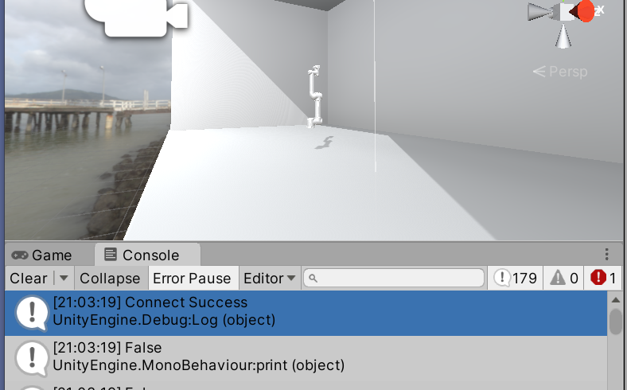
1. Doosan Robot – Unity 연동
* Unity 상에서 Doosan Robot과의 Socket 연결은 되었으나, C#에서 Packet
message가 해석이 안되는 현상 발생

Slide 5
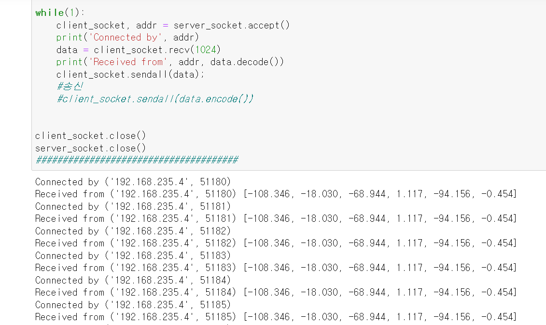
1. Doosan Robot – Unity 연동
* Python에서는 값을 받아오는데는 성공했으나, 두산로봇 티치팬던트에서 작
성한 Message를 보내주는 Task 파일을 실행하지 않으면, 값이 받아와 지지
않는다는 문제가 있음, (아래 표시된 값은 Joint 값 )
Joint 1 ~ 6

Slide 6
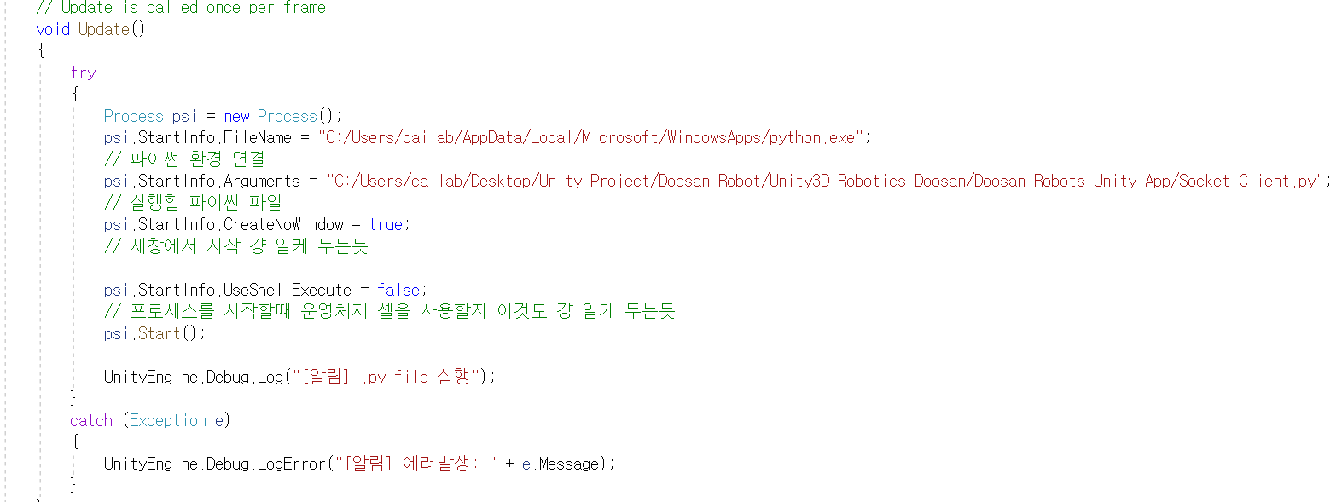
1. Doosan Robot – Unity 연동
* 현재 제 2안으로, Python 파일을 Unity 상에서, 실행시키는 방법을 알아보고
있음, Python Script가 작동되는것은 확인
* Python Script에서 사용되는 변수를 참조하는 방법에 대해 탐색중

Slide 7
2022 CAI Lab Meeting
2. 향후계획

Slide 8
1. Doosan Robot Joint 값 Unity에 띄우기
계속해서, 아래, 두 방법을 시도
* Doosan Robot -> Unity(C#)
* Doosan Robot -> Python -> Unity(C#)

Slide 9
감사합니다

Slide 10
재직자 석사?
Q & A

